Slide 1
ЖОЛ ЖАМЫЛҒЫСЫНЫҢ БЕРІКТІЛІГІ ЖӘНЕ ОЛАРДЫ АНЫҚТАУ ТӘСІЛДЕРІ
Жол жамылғысының беріктілігі – көліктер құралдарынан келетін жүктемелер және табиғи климаттық жағдайлардың өзгеруінен пайда болатын кернеулер мен деформацияларға жол жамылғысының қарсыласуы.
Беріктілікті бағалау негізгі көрсеткіші болып деректі беріктілік коэффициенті саналады:
К_{з.пр.}= [Е_{ф}] / Е_{тр} ≥1

Slide 2
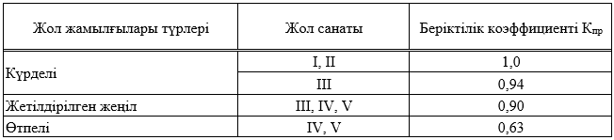
5.1.1 – кесте – жол жамылғысы беріктілік коэффициенттерінің мәндері (СН РК 3.03-19-2006, таблица 6.1)

Slide 3
5.2.1 – кесте – Бөлшектеп тексеру үшін телімдер таңдау кезегі
Телім кезегі | Төсеме жүру бөлігінің жағдайы
1 | Көлденең қима қатты бұрмаланған. Беріктілік сипатынан пайда болған ақаулар ауданы 80 %-ға дейін. Төсемеде жарықшақтар торлары, шөгулер, сынулар мен ойықтардың көптеген мөлшері. Жол жамылғысы бұзылу алдынды.
2 | Жол жамылғысы төсемесінің көлденең қимасы бұрмаланған. Беріктілік сипатынан пайда болған ақаулар ауданы 60 %-ға дейін. Төсемеде жарықшақтар торлары, шөгулер, сынулар мен ойықтар тартылған. Көлденең жарықшақтар арақашықтықтары 4 м.
3 | Көлденең қима бүлінген. Төсемеде беріктілік сипатынан пайда болған ақаулар (жарықшақтар торлары, жиі жарықшақтар). Көлденең жарықшақтар арақашықтықтары 4...10 м. Тапталған жолақта бойлық жарықшықтар. Беріктілік сипатынан пайда болған ақаулар ауданы 30 %-ға дейін. Төсемеде ойықтар, жамаулар және 30 мм-ден терең жолтабандар кездеседі.
4 | Жүру бөлігі төсемесінде 10...15 м. сайын жеке жарықшақтар. Беріктілік сипатынан пайда болған ақаулар ауданы 10 %-ға дейін. Әр жерде ойықтар кездеседі.
5 | Жүру бөлігі төсемесінде 20 м. сайын жеке жарықшақтар. Беріктілік сипатынан пайда болған ақаулар ауданы 5 %-ға дейін. Көлденең қима бүлінбеген.

Slide 4

мұнда: ρ – нормативті жүктеме арқылы берілетін орташа меншікті қысым, Па (нормативті жүктемелердің барлық топтары үшін ρ = 0,60 МПа);
D – нормативті жүктеме келетін дөңгелек ізіне сәйкес шеңбер диаметрі, А₁ жүктеме тобы үшін (100 кН), D = 0,37 (0,33) м, А₂ жүктеме тобы үшін (110 кН) - D = 0,39 (0,34) м, А₃ жүктеме тобы үшін (130 кН) - D = 0,42 (0,37) м (жақша ішіндегі D мәні – тоқтап тұрған автомобильдер үшін, жақшасыз - қозғалыстағы);
l – нормативті жүктеме әсерінен жол жамылғысының серпімді майысуы, м;
μ - Пуассон коэффициенті, жол жамылғылары үшін – 0,3.

Slide 5
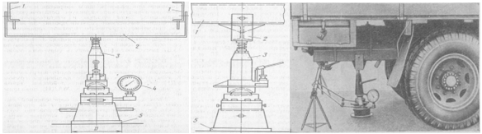
5.3.1 – сурет – ХАДИ жол прессі:
1 – тіреуіш (кронштейн); 2 – автомобиль шанағы; 3 – домкрат; 4 – диномометр; 5 – дөңгелек қатты штамп

Slide 6
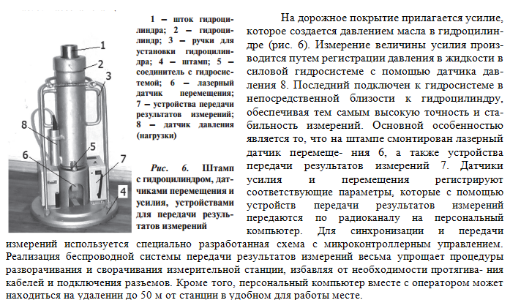

Slide 7
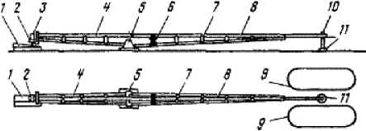
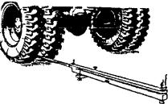
Рис.1 Схема длиннобазового рычажного прогибомера:
1 – клиновидная опорная подкладка; 2 – кронштейн, 3 – индикатор, 4 – измерительное плечо рычага; 5 – опорная часть; 6 – закрепительные болты; 7 – ребра жесткости; 8 – грузовое плечорычага; 9 – колесо автомобиля; 10 – измерительный штырь; 11 – подпятник

Slide 8
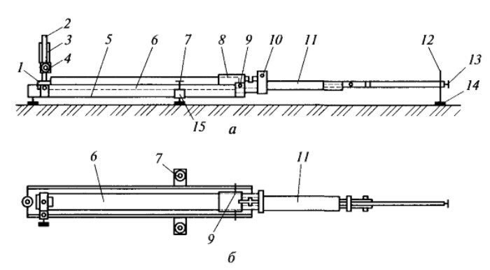
Рис. 5.3.1 – Рычажный прогибомер МАДИ - ЦНИЛ:
а - вид сбоку; б - вид сверху;
1 - пробка; 2 - стойка для индикатора; 3 - индикатор; 4 - держатель индикатора; 5 - швеллер; 6 - заднее плечо рычага; 7 - подъемные винты; 8 - соединительная муфта; 9 - опорный винт; 10 - стяжной болт; 11 - переднее плечо рычага; 12 - измерительная игла; 13 - винт, закрепляющий иглу; 14 - подпятник, предохраняющий врезание измерительной иглы в дорожное покрытие; 15 - поперечная опорная балка

Slide 9
Для проведения измерений применяют установку, вклю­чающую:
гибкий штамп с нагрузкой Q = 50 ± 0,5 кН, эквивалент­ным диаметром отпечатка на покрытии дорожной одежды 33 ± 3 см и давлением в колесе 0,6 ± 0,05 мПа;
прогибомер длиннобазовый типа ПД, с диапазоном из­мерения прогибов 20 мм, погрешностью измерения 0,02 мм;
индикатор часового типа, с диапазоном измерения до 10 мм, ценой деления 0,01 мм;
термометр ртутный стеклянный, с диапазоном измере­ния 55 °С, ценой деления 1 °С;
рулетку измерительную металлическую;
манометр шинный ручного пользования, с диапазоном измерения 1,0 МПа, ценой деления 0,01 мПа;
глицерин;
воду.

Slide 10
Подготовка к проведению измерений.
Определить границы характерных участков — длины характерных участков следует принимать протяженностью от 0,5 до 3 км.
Определить с помощью рулетки местоположение точек измерения упругого прогиба на характерном участке – рас­стояние между испытываемыми точками должно быть не бо­лее 50 м.
Установить гибкий штамп на точку измерения упругого прогиба.
Сделать отверстие в покрытии глубиной 3...4 см на рас­стоянии не более 1 м от точки измерения, заполнить его сме­сью воды и глицерина 3:1, вставить термометр, снять пока­зания температуры и занести в таблицу (табл. 4.3).

Slide 11

Проведение измерений.
Установить опору прогибомера по центру между спа­ренными колесами гибкого штампа.
Установить опорную подкладку под стержень индика­тора часового типа таким образом, чтобы показания на шкале были в пределах 0,2...0,7 мм.
Выдержать автомобиль на точке до тех пор, пока отсчет по индикатору (i₀) не будет изменяться.
Значение отсчета зафиксировать с точностью до 0,01 мм и занести показания в таблицу (табл. 4.3).
Продвинуть автомобиль вперед на расстояние не менее 5 м.
Дождаться, пока отсчет по индикатору (i₁) после съезда автомобиля с точки не будет изменяться, значение его зафик­сировать и занести показания в таблицу (табл. 4.3).
Таблица 4.3
Форма для записи результатов измерений прогибов

Slide 12
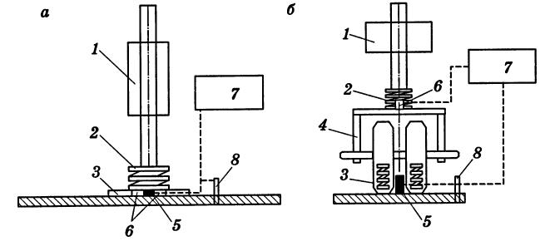
ДИНАМИЧЕСКИЙ МЕТОЛ ИЗМЕРЕНИЯ УПРУГОГО ПРОГИБА (УДН)
Рис. 4.6. Схема проведения испытания динамическим методом: а — жесткий штамп; б —гибкий штамп;
1 – груз; 2 – амортизатор; 3 – штамп; 4 – траверса; 5 – устройство для регистрации величины упругого прогиба; 6 – устройство для регистрации нагрузки; 7 – устройство управления процессом, регистрации результа­тов измерений и их записи; 8 – устройство регистрации температуры по­крытия

Slide 13
Для проведения измерений применяют установку, вклю­чающую:
гибкий штамп с эквивалентным диаметром отпечатка в ди­намике 37 ± 1 см и давлением в колесе 0,6 ± 0,05 МПа или же­сткий штамп с диаметром 33 ± 1 см с нагрузкой 50 ± 0,5 кН;
устройство управления процессом, регистрации резуль­татов измерений и их записи;
а устройство создания и измерения величины нагрузки;
устройство измерения упругих прогибов с диапазоном измерения 2 мм и точностью 0,02 мм;
рабочее программное обеспечение;
устройство измерения расстояния с точностью до 2 %;
устройство измерения температуры покрытия с диапа­зоном измерения 55 °С и точностью 1 °С;
манометр шинный ручного пользования (для гибкого штам­па) с диапазоном измерения 1 МПа, ценой деления 0,01 МПа;
а глицерин;
воду.

Slide 14

Проведение измерений.
Опустить штамп на испытываемую точку.
Настроить оборудование на требуемую величину на­грузки путем пробного сбрасывания груза на штамп.
Выполнить три измерения упругого прогиба в одной точке.
Проконтролировать результаты записанных измерений.
Таблица 4.4
Форма для фиксации результатов измерений упругого прогиба динамическим методом

Slide 15
УСТАНОВКИ ДЛЯ ОЦЕНКИ ПРОЧНОСТИ
ДОРОЖНЫХ ОДЕЖД
длиннобазовый прогибомер, или балка Бенкельмана (например, ПД-2.5);
дефлектограф Lacroix;
установка SPA (Seismic Pavement Analizer);
установки Dynaflect, Road Rater;
дефлектометр падающего груза (PWD, Falling Weight Deflectometer);
установки УДН, УДН-НК;
установка ДИНА-ЗМ;
установка TSD (Traffic Speed Deflectometer).

Slide 16
СТ РК 1279-2004.
Дороги автомобильные и аэродромы.
«Методы определения шероховатости дорожного покрытия и коэффициента сцепления колес автомобиля с дорожным покрытием»
Астана: Госстандарт РК, 2004.

Slide 17
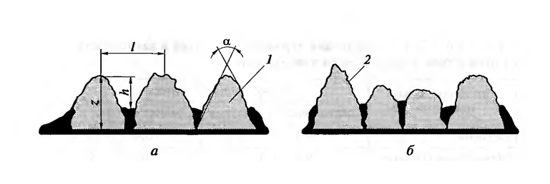
6.1 – сурет – Төсеме бетінің кедір-бұдырлық түрлері және олардың көрсеткіштері:
а- біркелкі; б – бұдырланған; 1 – макро кедір-бұдырлық; 2 – микро кедір-бұдырлық; z – дөңестіктің биіктігі; h – ойыс тереңдігі; l – кедір-бұдырлықтар арасы; α – ұшының бұрышы

Slide 18
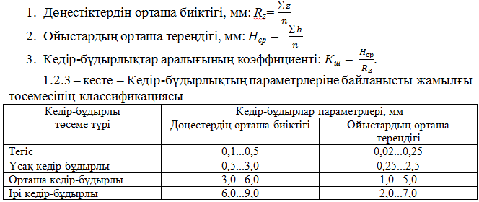

Slide 19
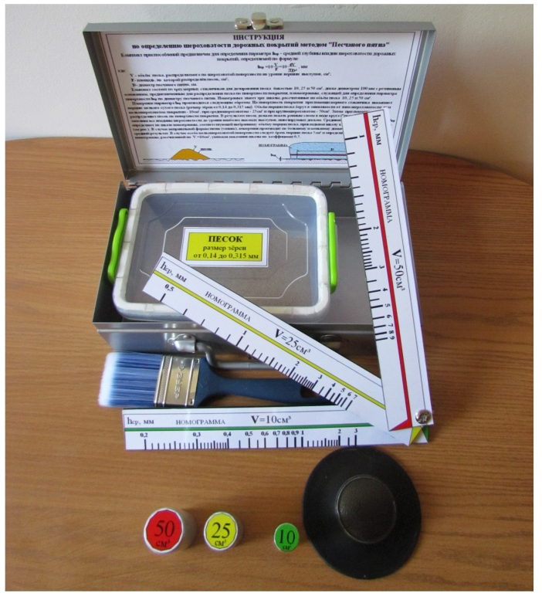
Бақылау құралдары және қосымша жабдықтар

Slide 20
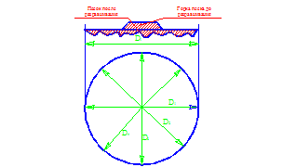

Өлшеу жұмыстарын жүргізу реті

Slide 21
Сынақ нәтижелерін тапсыру реті
сынақ жұмыстары жүргізілетін телімнің толық атауы және оның техникалық эксплуатациялық сипаттариалары;
сыналатын телім ұзындығы;
сынақ жүргізілген күн мен уақыт;
табиғи шарттар;
жол жамылғысы төсемесінің түрі;
төсеме бетінің жағдайы (кірленеуі, тазалау мүмкінділігі)
төсемеде бар бүлінулер түрлері;
жолтабан болуы;
бойлық еңістік мәні;
ілініс коэффициентінің мәні;
кедір-бұдырлықтың орташа тереңдігі.

Slide 22


Slide 23
